Slide 1
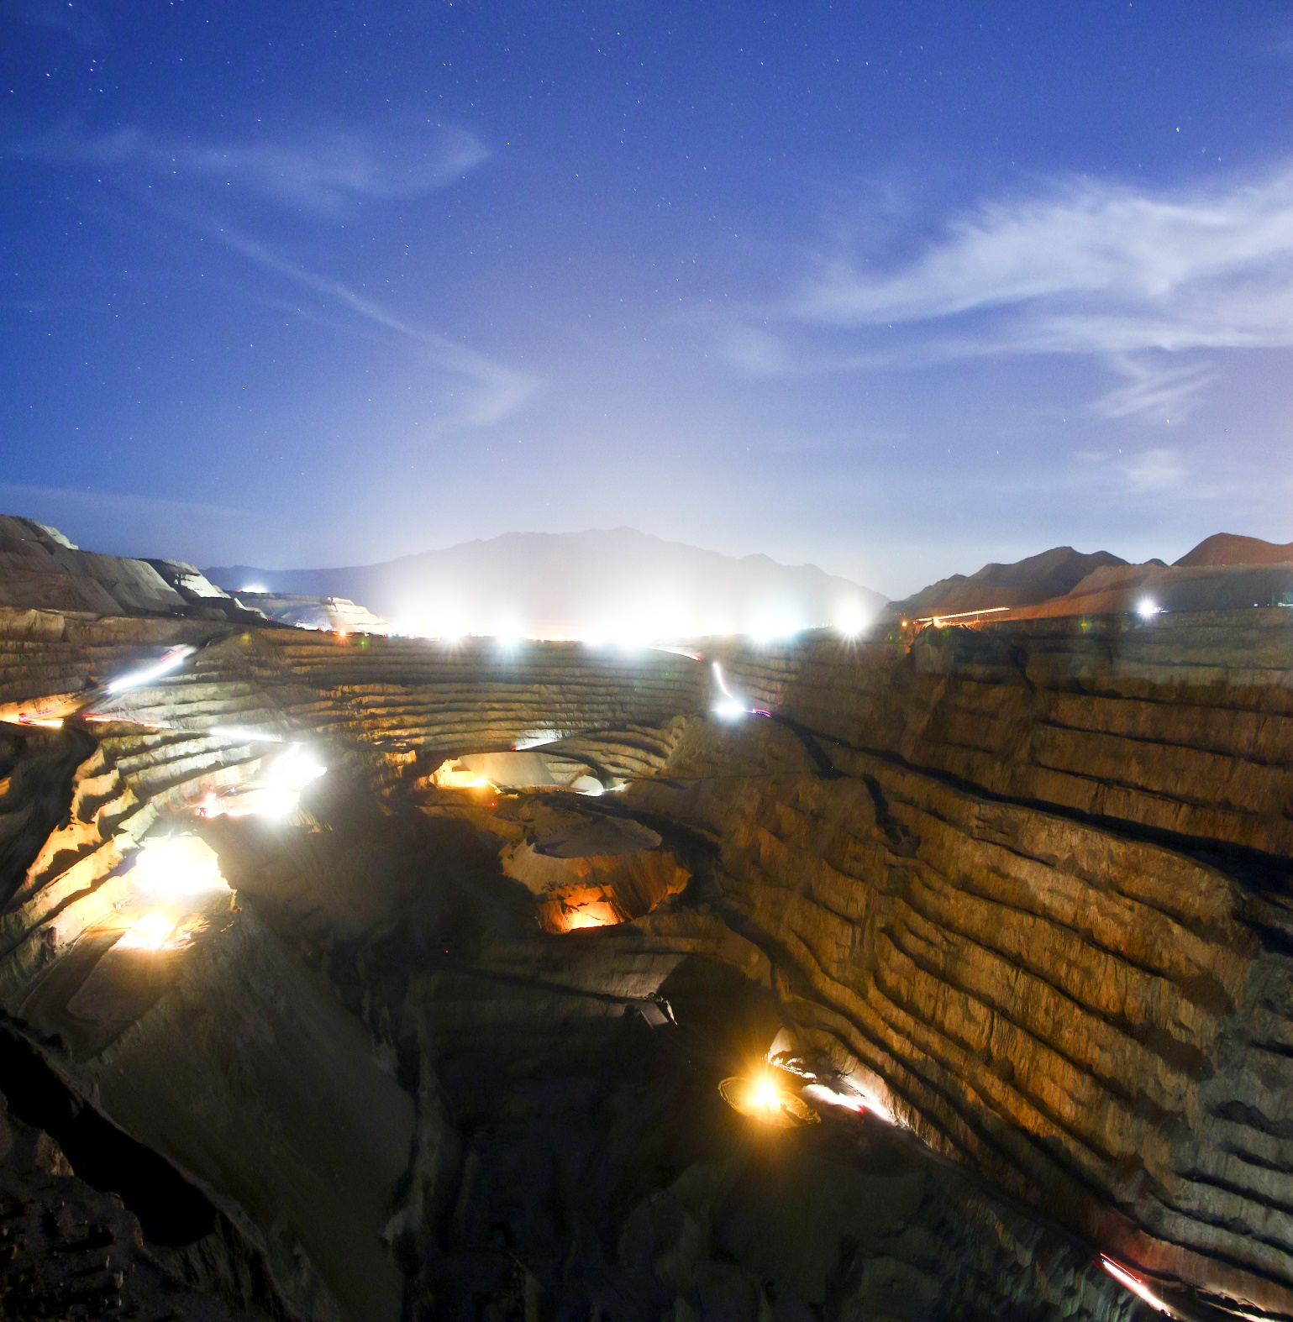
Minería y Sostenibilidad
Y
¿Podemos?
¿Por qué?
Joaquín Villarino
Presidente Ejecutivo
Consejo Minero

Slide 2
¿Qué es la sostenibilidad?
“Es la capacidad de satisfacer las necesidades del presente, sin comprometer la capacidad de las futuras generaciones para satisfacer sus propias necesidades”.
Notes:
Comisión Mundial sobre Medio Ambiente y el Desarrollo (Comisión Brundtland), 1987, Nuestro Futuro Común, Oxford University Press, Oxford, United Reino).

Slide 3
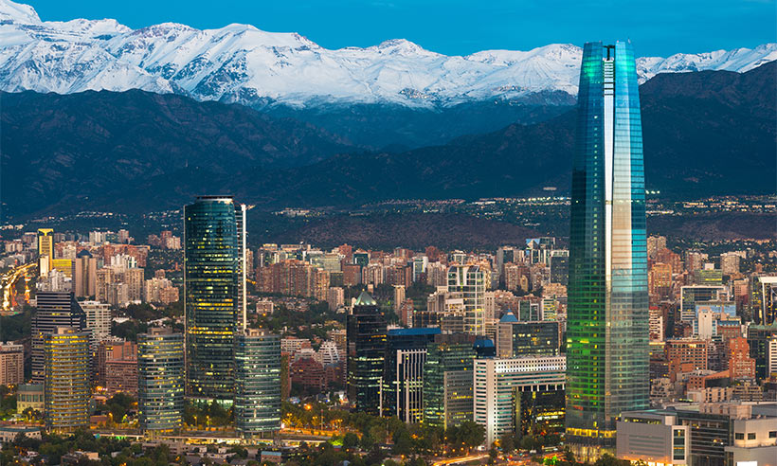
3 pilares fundamentales
De la Sostenibilidad
Notes:
La Sostenibilidad está compuesta por tres pilares fundamentales. Estos son: el crecimiento económico, la protección del medioambiente y el desarrollo social.
La sostenibilidad no sólo trata de preocuparnos del cuidado del medio ambiente, sino que también incluye otros aspectos importantes como el crecimiento económico y el desarrollo social, componentes claves de un desarrollo que nos involucra a todos.

Slide 4
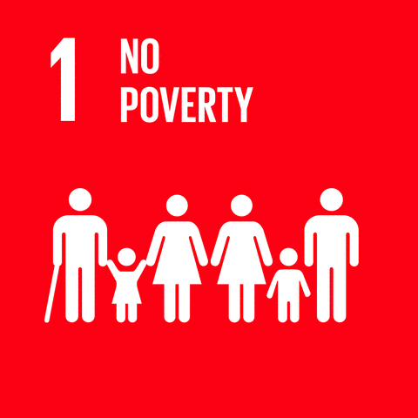
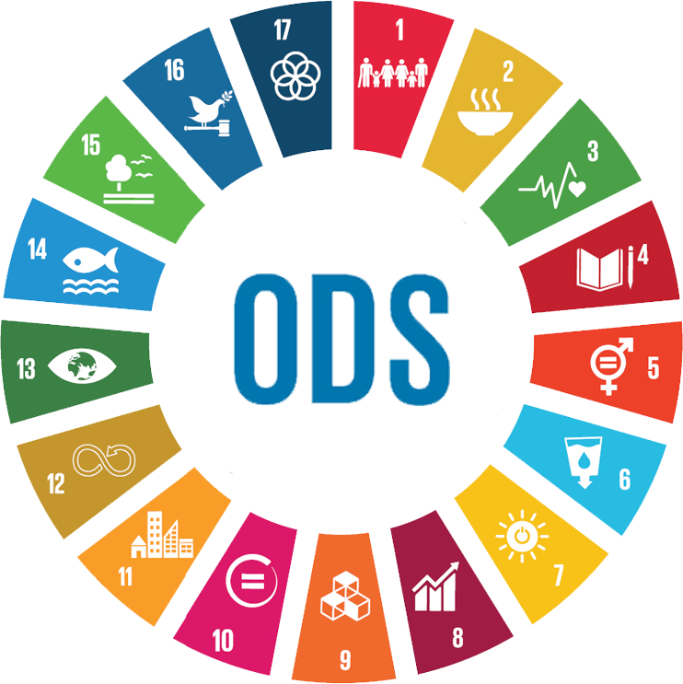
Acuerdo mundial
El compromiso con el Desarrollo Sostenible
Notes:
Es un compromiso mundial, y Chile no está exento de éste.
Chile, como miembro de la ONU, en el año 2015 se comprometió a cumplir la Agenda 2030 para el Desarrollo Sostenible. ¿Qué rol cumple la minería en ellos?
Para que nuestro país crezca sostenidamente necesitamos avanzar varios desafíos ODS. Uno de nuestros focos, dentro de los objetivos en que la minería se ha comprometido y ha mostrado un aporte, es en el trabajo y desarrollo de capital humano. Necesitamos focalizar nuestros esfuerzos en seguir avanzando en mayor inclusión, diversidad, formación de calidad y pertinencia. Ese es nuestro compromiso.
Objetivos de Desarrollo Sostenible
El desarrollo sostenible es un compromiso del país que nos involucra a todos. Chile, como miembro de la ONU, en el año 2015 se comprometió a cumplir la Agenda 2030 para el desarrollo sostenible, que consta de 17 objetivos y 169 metas.
- Para poder trabajar en cada uno de ellos es indispensable que todos entendamos lo mismo, de manera de realizar un trabajo colaborativo en el cumplimiento de esas metas y objetivos.
- En esto la minería juega un rol muy importante, aunque muchos no lo crean. La minería está lejos de ser un obstáculo, como muchos se empeñan en hacer creer, constituye en sí un motor para el desarrollo sostenible.
- De los 17 objetivos de desarrollo sostenible, la minería contribuye activamente en:
Crecimiento económico:
Objetivos n°1: fin de la pobreza
Objetivo n°8: trabajo decente y crecimiento
Objetivo n°9: industria, innovación e infraestructura, donde el aporte de la minería es indiscutible.
Desarrollo social:
Objetivo n°4: educación de calidad
Objetivo n°5: Lograr la igualdad entre los géneros y empoderar a todas las mujeres y las niñas
Objetivo n°10: reducción de desigualdades
Objetivo n°17: alianzas con otros actores
Ambiental:
Objetivo n°6: agua limpia
Objetivo n°7: energía renovable
La minería es compatible con el desarrollo sostenible. La definición de la ONU de 17 objetivos para el desarrollo sostenible es un gran avance porque permite objetivizar la discusión. No podemos decir que en todos aquellos relacionados con minería tengamos la tarea cumplida, pero sí que todos ellos forman parte de nuestra preocupación y labores diarias. El éxito depende en gran medida de nuestro esfuerzo y de la colaboración que revivamos a través de mejores políticas públicas.

Slide 5
Y la minería ….
¿puede ser sostenible?
1 ero
Reservas mundiales mineras no van disminuyendo, sino que en aumento.
2 do
Cuando se ha dejado de extraer un mineral, no ha sido por agotamiento de éste.
3 ero
Metales reciclables.
Reservas mundiales de cobre en 1970:
280
millones de toneladas
Reservas mundiales de cobre en 2018:
830
millones de toneladas
Notes:
Muchos creerán que la Sustentabilidad podría parecer contradictoria con la extracción de recursos no renovables que hace la minería. Pero en realidad, esto no es así. ¿Por qué?
Primero: porque las reservas mundiales de minerales no van disminuyendo, sino que van en aumentando. Esto ocurre debido a las actividades de exploración y al desarrollo de nuevas tecnologías.
Estimación de reservas mundiales de cobre en 1970:
280 millones de toneladas
Producción mundial de cobre 1971 - 2016
520 millones de toneladas
Estimación de reservas mundiales de cobre en 2018:
830 millones de toneladas
Fuente: USGS
Segundo: porque cuando se ha dejado de extraer un mineral determinado, no ha sido por su agotamiento, sino porque se ha descubierto uno nuevo u otra sustancia que cumple la misma función de mejor manera o de forma más económica.
Y tercero: porque la gran mayoría de los metales son reciclables. El cobre, el oro y el hierro, por ejemplo, son reciclables en un 100%.
Podemos ver entonces, que la renovabilidad o no de un recurso es un concepto que se ha ido haciendo cada vez más relativo.
Por lo anterior, desde el punto de vista de los recursos que extrae, la minería sí puede ser compatible con el concepto de Sustentabilidad.
La industria de la gran minería en Chile es compatible con la sustentabilidad. Esto es parte de un imperativo, pero también va de la mano con seguir cumpliendo el compromiso de Chile con el Desarrollo sostenible.

Slide 6
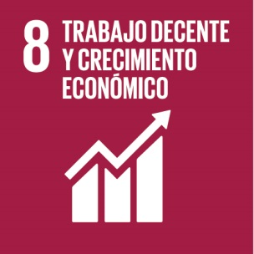
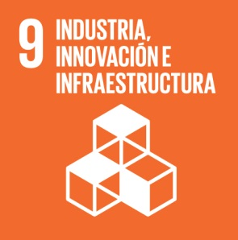
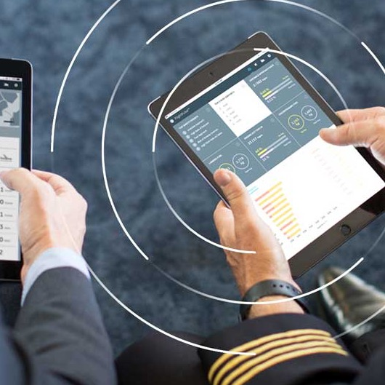
Crecimiento económico
La actividad minera, de forma directa e indirecta crea puestos de trabajo, aumenta las inversiones y genera crecimiento económico.
Exportaciones.
Ingresos fiscales.
Producto interno bruto.
Notes:
¿ Y qué puede decir la industria sobre su aporte a los pilares de desarrollo sostenible. Por por ejemplo, con el pilar del crecimiento económico?
Junto al desarrollo tecnológico se han abierto nuevos espacios y usos para los metales. Y tenemos claridad que existe y va a existir una mayor demanda de estos.
Esta demanda también abre nuevas oportunidades para el cobre en industrias que no son la minera como: salud y textil, quienes han aprovechado el uso de este metal a raíz de sus propiedades anti microbianas. Otros minerales como el litio y el cobalto también tendrán un espacio amplio de acción a medida que vaya aumentando el desarrollo de la ectromovilidad y el almacenamiento de energía.
Otros cambios profundos y expansión de varias actividades como transporte, energía, comunicaciones, salud y urbanización, por nombrar algunas, hacen presagiar un incremento de la demanda por minerales. Esto augura, en parte, una larga vida para la actividad minera y una reconversión del uso de los recursos; sin duda, una buena noticia para Chile y la sostenibilidad.
Con respecto al aporte al desarrollo económico y social: la actividad minera, de forma directa e indirecta, crea puestos de trabajo, aumenta las inversiones y genera crecimiento económico.
Basta revisar la participación del sector minero en las exportaciones, en los ingresos fiscales, en el producto interno bruto y en otros indicadores macroeconómicos, para darse cuenta de la importancia de la minería en Chile.

Slide 7
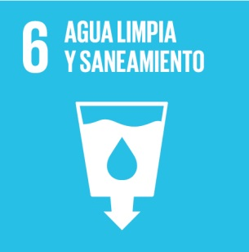
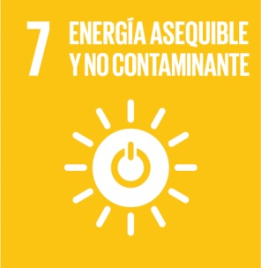
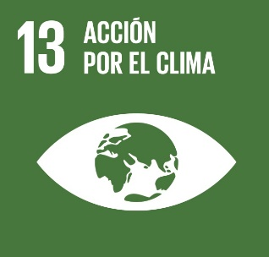
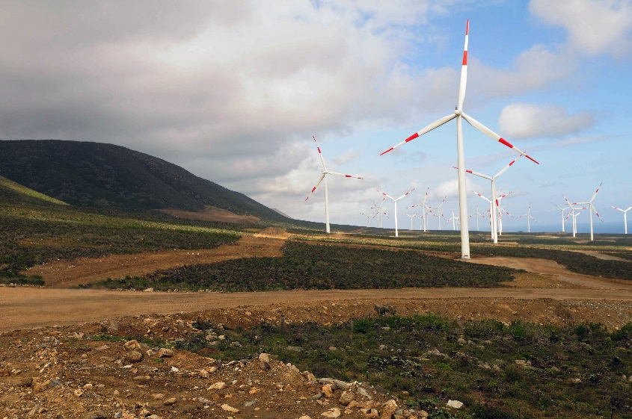
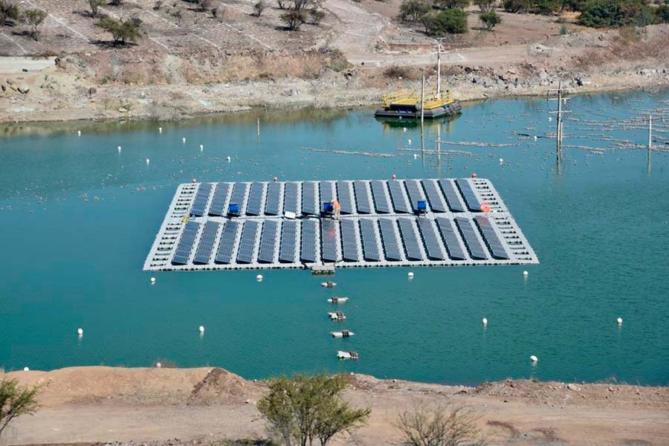
Cuidado del medio ambiente
Promoción de energías renovables. Contratación de suministro eléctrico con ese atributo.
La minería consume sólo un 3% de toda el agua de fuente continental de Chile.
Uso de agua de mar:
Más del 23% de nuestro consumo total.
2029 -> 43% del consumo total.
Notes:
Y, ¿sobre el medio ambiente?
La actividad minera, por sus dimensiones y procesos, tiene impactos económicos, medioambientales y sociales en los territorios en que se desarrolla. Estos pueden ser positivos, pero también negativos.
Al evaluar el desempeño del sector minero en el pasado, aplicándole los criterios medioambientales actuales, se debe reconocer que el balance no es bueno.
Sin embargo, los impactos negativos de la minería en el medioambiente son cada vez menores, gracias a una mejor legislación, a nuevas tecnologías y a estándares que se auto imponen las empresas.
Los impactos de la actividad minera son previamente evaluados y abordados a través de mitigaciones y compensaciones. Es difícil imaginar otra actividad sometida a tantas regulaciones, permisos y fiscalizaciones.
Más de 1.000 permisos antes de entrar en funcionamiento, ante más de 30 entidades públicas involucradas son necesarios para un proyecto minero grande.
El compromiso y desempeño es cada vez mejor, lo que se debe a tres factores principales: una mejor legislación, estándares que se auto imponen las empresas y nuevas tecnologías.
Lo que nos ha permitido avanzar en:
En el año 2016 el Consejo Minero hizo público sus “Principios sobre cambio climático”, que reflejan nuestros compromiso por la mitigación de las emisiones que contribuyen al cambio climático y por la adopción de medidas de adaptación ante sus efectos.
Sobre agua:
Aunque la leyenda negra intente responsabilizarnos de la creciente escasez de agua que se vive en gran parte del país, la verdad es que la minería consume sólo un 3% de toda el agua de fuente continental de Chile, según la misma Dirección General de Aguas. Sin embargo, se ubica en la zona norte – centro del país, donde la insuficiencia de agua es cada vez más frecuente y existen múltiples actores que presionan la demanda por este recurso.
El uso de agua de mar representa más del 23% de nuestro consumo total y según el último informe de Cochilco, se espera que esta cifra aumente a un 43% para 2029.
Sobre energía:
- Apoyar la adopción de medidas costo-efectivas para reducir emisiones de gases de efecto invernadero: estamos participando en un proyecto liderado por el Ministerio de Energía que busca estimar los efectos de distintas medidas de mitigación, tanto en su aporte a la reducción de emisiones, como sus costos y beneficios sectoriales y a nivel agregado del país.
Las empresas de la gran minería han sido actores claves en la promoción de energías renovables a través de la contratación de suministro eléctrico con ese atributo.
Nuestro interés por la Eficiencia Energética se manifiesta, por ejemplo, en la suscripción en el año 2014 de un convenio entre el Consejo Minero y el Ministerio de Energía, bajo el cual nuestras empresas socias implementan y/o fortalecen Sistemas de Gestión de la Energía con estándares internacionales, incorporan la eficiencia energética en la evaluación y diseño de sus proyectos, y reportan las iniciativas implementadas y proyectadas en la materia.
No podemos dejar de mencionar el rol de los minerales en el almacenamiento de la electricidad, en su conducción eficiente y en la producción de paneles solares y turbinas eólicas, por dar algunos ejemplos, así como el rol que cumplirán más adelante en el desarrollo e impulso de mayor tecnología.

Slide 8
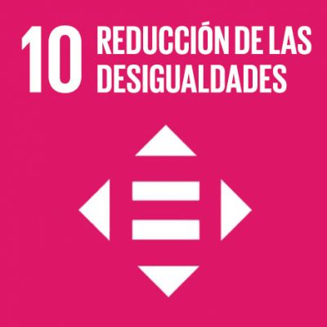
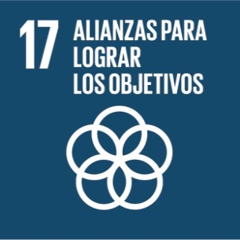
Desarrollo social
Ajustar la forma de relacionarnos
Comunidades:
Relaciones tempranas, continuas y directas.
Ciudadanía:
Canales de comunicación abiertos, transparentes e inmediatos.
Plataforma social del CM
80 iniciativas de acción social
Notes:
¿Qué estamos haciendo por el desarrollo social?
Trabajo con comunidades y ciudadanía en general:
Nuestro foco está en la forma como nos relacionamos, tanto con las comunidades cercanas, como con la ciudadanía fuera de la zona minera. Con ambos el desafío es constante y estamos conscientes que aún queda mucho por avanzar. Por un lado, el trabajo con las comunidades ha ido de la mano con relaciones tempranas, continuas y directas. En cuanto a la relación con la ciudadanía, la minería ha desarrollado canales de comunicación abiertos, transparentes e inmediatos, a través de redes sociales y portales web. También hemos cambiado la forma de acercar la minería a los chilenos. Dejamos atrás una cierta postura distante y técnica en extremo, compleja y a veces aburrida de seguir, y nos aventuramos en manera más accesible y cercana, preocupándonos para que las personas sepan más de la industria minera. Desde dónde pueden encontrar minerales y metales que produce Chile en su vida cotidiana, “Metal Chileno en el Mundo”, hasta el perfil de nuestros trabajadores con “Héroes Mineros”. Ambos han sido ejemplos de esta nueva forma de mostrar la minería de Chile.
Plataforma social
Las empresas socias del Consejo Minero tienen un compromiso con el desarrollo sustentable de las comunidades cercanas a sus operaciones, proyectos y con el país. Para lo anterior ponemos a disposición pública la labor desarrollada por nuestras empresas socias en ámbitos como Educación, relacionamiento y diálogo, desarrollo integral de trabajadores, patrimonio cultural y natural, iniciativas colaborativas destacadas por su aporte al desarrollo del país, empleabilidad, calidad de vida, diversidad e inclusión. Todas estas iniciativas las pueden encontrar en nuestro sitio web: consejominero.cl

Slide 9
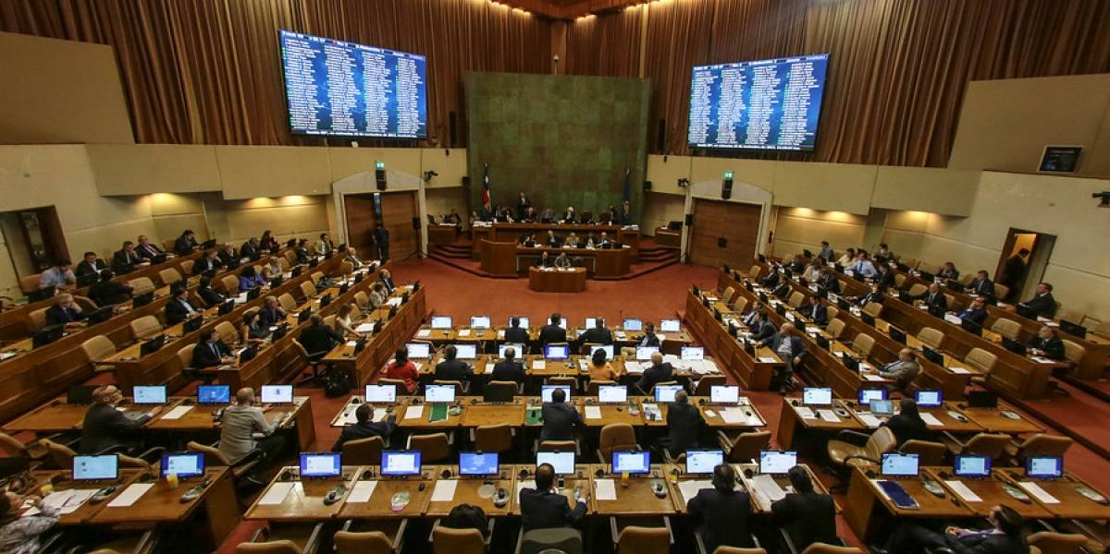
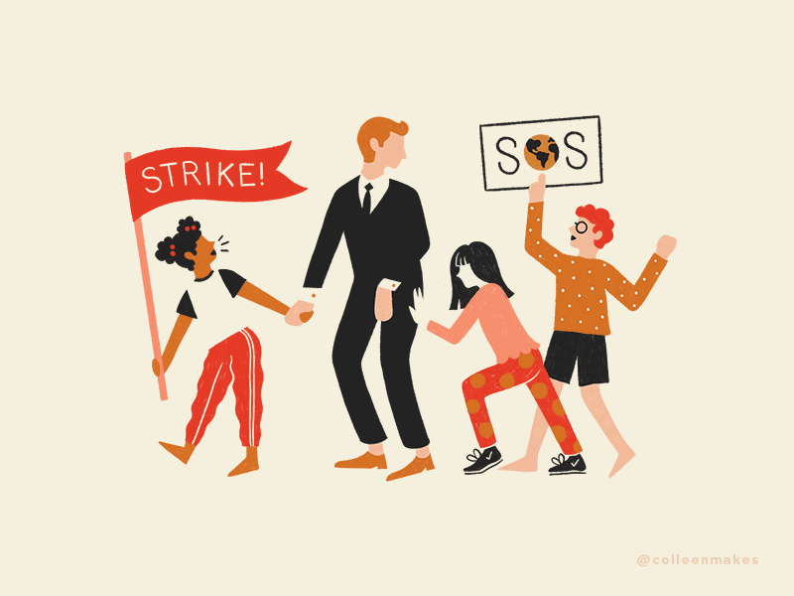
Pero….
¿por qué debemos ser sostenibles?
Políticas Públicas
Inversionistas:
Ley fomento al Reciclaje.
Programa Consumo y Producción Sustentable.
Biodiversidad y áreas protegidas.
Global Reporting Initiative.
Carbon Disclosure Project.
Principles for responsible Investment.
Investor Mining and Safety Initiative.
Environmental, social, and governance
Consumidores
Comunidades
Consumo sustentable
Mayores exigencias
Notes:
¿Es tan importante que seamos sostenibles? ¿Por qué?
Inversionistas: No sólo a la industria minera se el exige poder cumplir con desarrollar una industria de la mano con la sostenibilidad. Hay que recordar que muchas de las faenas que operan en Chile tienen su casa matriz en otros países, donde los estándares son más altos y donde vemos una exigencia a nivel de inversionitas por adscribirse a programas que los ayuden a cumplir con ese propósito.
Global Reporting Initiative: es una institución independiente que creó el primer estándar mundial de lineamientos para la elaboración de memorias de sostenibilidad de aquellas compañías que desean evaluar su desempeño económico, ambiental y social.
Carbon Disclousure Project: El CDP es una organización con sede en el Reino Unido que apoya a empresas y ciudades para revelar el impacto ambiental de las grandes corporaciones.
Principles for responsible Investment: red internacional de inversionistas. Fomenta la inversión responsable como una estrategia y práctica para incorporar factores ambientales, sociales y de gobernanza (ESG) en las decisiones de inversión y la propiedad activa.
Investor Mining and safety initiative: La Iniciativa de seguridad de minería y relave es un compromiso dirigido por inversionistas que convoca a inversionistas institucionales activos en industrias extractivas, incluyendo a propietarios y administradores.
Environmental, social, and governance (ESG): Los criterios ambientales, sociales y de gobernanza (ESG) son un conjunto de estándares para las operaciones de una empresa que los inversionistas con conciencia social utilizan para evaluar posibles inversiones.
Consumidores: Consumo Sustentable es el uso de productos y servicios que responden a necesidades básicas y que conllevan a una mejor calidad de vida y que además minimizan el uso de recursos naturales, materias tóxicas, emisiones de desechos y contaminantes durante todo su ciclo de vida y que no comprometen las necesidades de las futuras generaciones.
Políticas públicas: Diferentes acciones se han ido tomando en torno a cómo podemos ser más sostenibles. Existen proyectos de ley al respecto, campañas, y medidas adoptadas por municipalidades.

Slide 10
Minería
Somos parte de…
COMUNIDAD
PRESENTE Y FUTURO
SOLUCIÓN
Notes:
Existe una realidad evidente de la que nos tenemos que hacer cargo.
La sostenibilidad va de la mano con una mejor calidad de vida, en la cual todos los actores económicos de la sociedad tienen un grano de arena que aportar para que esta calidad de vida pueda mejorar. Esto no es sólo de “aportar económicamente” a algo, sino que más bien, tiene que ver con una mejor forma de hacer las cosas, por un lado, y por el otro con que en toda la cadena de producción se consideren los tres pilares fundamentales del desarrollo sostenible: cuidado del medio ambiente, crecimiento económico y desarrollo social.

